Slide 1
TICHO ZABÍJA
SAFEGUARDING hovorí NAHLAS

Slide 2

ochrana pred
sexuálnym zneužívaním

Slide 3
Viete Ako
sa dohovorí až
90% ľudí na planéte?

Slide 4


Slide 5
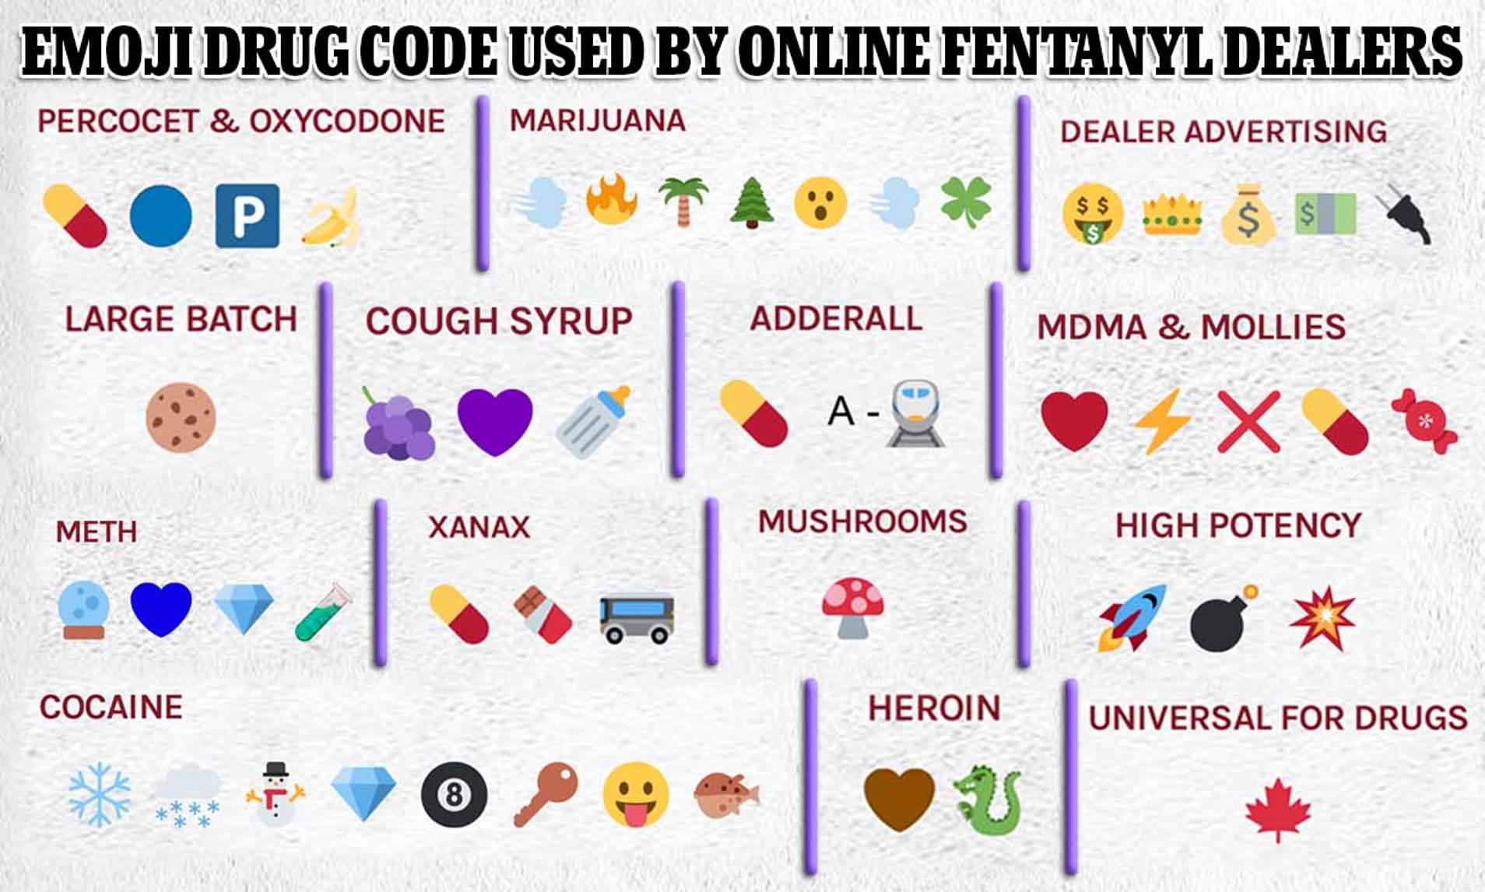

Slide 6
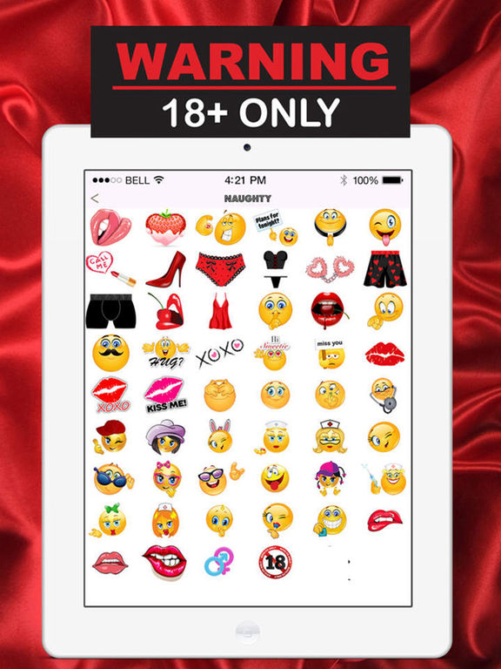
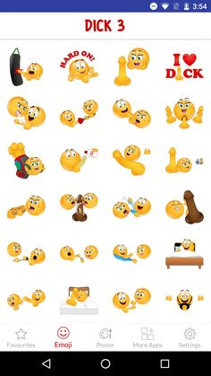

Slide 7
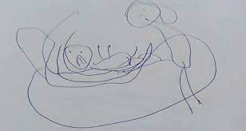
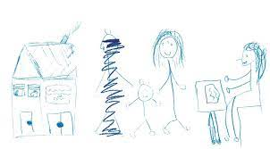
KOMUNIKÁCIA KRESBOU

Slide 8
PrednáŠka
o ochrane pred sexuálnym zneužívaním

Slide 9
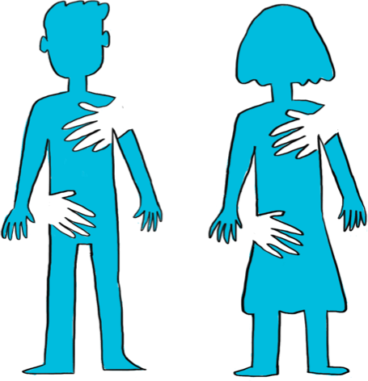
Táto hodina je pre Vás.
O tom, ako môžete chrániť jednotlivcov a zraniteľné skupiny pred sexuálnym zneužívaním.

Slide 10

→ čo je Cieľom
• NAUČIŤ VÁS
BYŤ:
INFORMOVANÍ,
VEDOME PRÍTOMNÍ,
NEMAŤ STRACH
SPRÁVNE ZAKROČIŤ

Slide 11
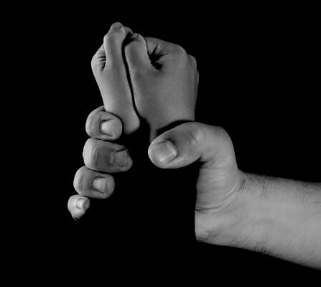

→ ČO JE SEXUÁLNE ZNEUŽÍVANIE?
→ AKO PREDCHÁDZAŤ A AKO ODHALIŤ SEXUÁLNE ZNEUŽÍVANIE
→ AKO OCHRÁNIŤ DIEŤA, ŽIAKA
→ AKO POSTUPOVAŤ A SPÔSOB NAHLASOVANIA

Slide 12
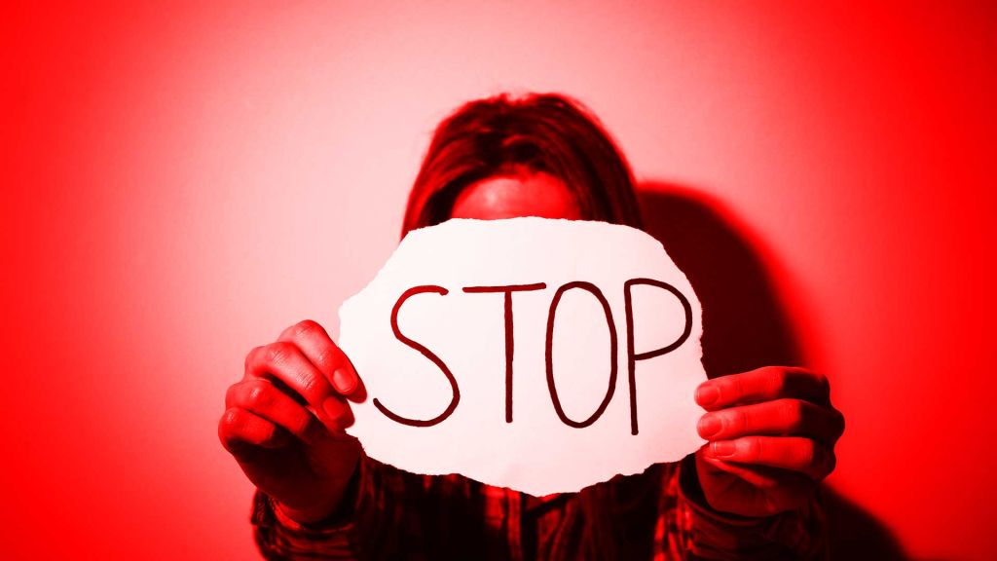
Byť viac informovaný
Dozviete sa príbehy, dostanete rady a praktické postupy.
Dozviete sa ako je dôležité a potrebné sa správne rozhodnúť.
Naučíte sa prevenciI a ako reagovať na sexuálne zneužívanie.
Naučíte sa ako znížiť riziko ohrozujúcich situácii.
Prejdeme si pravidlá správania.
Naučíte sa ako reagovať smerom k obeti ako svedok.
Získate informácie ako správne nahlásiť skutok.

Slide 13
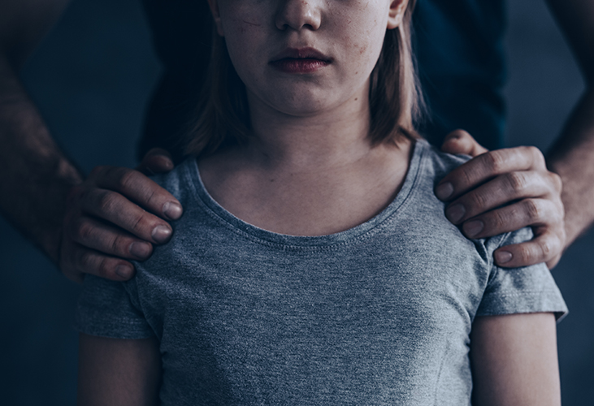
Definícia sexuálneho zneužívania

Slide 14

Čo je sexuálne zneužívanie?
Je akékoľvek sexuálne správanie alebo konanie, ku ktorému je jednotlivec donútený, alebo presvedčený bez jeho súhlasu.
Existuje v každej komunite bez ohľadu na rasu, náboženstvo, ekonomickú triedu, alebo schopnosti.
Následky sexuálneho zneužívania sú okamžité a dlhodobé.
Obete a osoby, ktoré prežili sexuálne zneužívanie, môžu kedykoľvek pociťovať spomienky, úzkosť a traumu.

Slide 15

Sexuálne zneužívanie je:
Vynútené sexuálne správanie, alebo samotný akt
Ukazovanie intímnych orgánov iným osobám
Komunikácia sexuálnym spôsobom
Ukazovanie a posielanie pornografie
Odhaľovanie
Osahávanie
On-line manipulácia
Vydieranie

Slide 16
Mýty o sexuálnom zneužívaní
MÝTY
FAKTY
Deti nezneužívajú iné deti
Učiteľ nemôže zneužívať žiakov
Iba dievčatá môžu byť zneužívané
Deti môžu zneužívať iné deti
Hocikto môže zneužívať
chlapci môžu byť tiež sexuálne zneužívaní ženami, alebo mužmi

Slide 17
Mýty o sexuálnom zneužívaní
MÝTY
FAKTY
Tí, ktorí zneužívajú, sú cudzí ľudia
Sexuálne zneužívanie sa nemôže stať v škole, športe, doma, alebo na pracovisku
Sexuálni násilníci môžu byť ľudia, ktorých poznáme a veľmi im dôverujeme
Sexuálne zneužitie sa môže stať kdekoľvek, aj v škole, pri športe, doma, alebo v kabinete, …

Slide 18
Čo je príčinou sexuálneho zneužívania detí s nížším intelektom?
RIZIKOVÉ FAKTORY:
Obmedzené chápanie zdravej sexuality
Izolácia od bežných sociálnych skúseností
Mýty o znevýhodnení, zneužívaní a sexualite
Závislosť na jednotlivcovi
Pochybnosti o sebe a presvedčenie, že "predátor” je odborník a vie všetko najlepšie
Sociálna izolácia, najmä v prípade problémov so správaním

Slide 19
V komunite ľudí s intelektuálnym znevýhodnením je rozšírenosť sexuálneho zneužívania oveľa vyššia.
Osoby so znevýhodnneím majú trikrát vyššiu pravdepodobnosť, že budú zneužívané
  8 z 10 žien s intelektuálnym znevýhodnením boli zneužité
  5 z 10 mužov s intelektuálnym znevýhodnením boli zneužití
  8 z 10 zneužívateľov sú ľudia, ktorých poznáme
Iba 7 % prípadov zneužívania je nahlásených!!

Slide 20
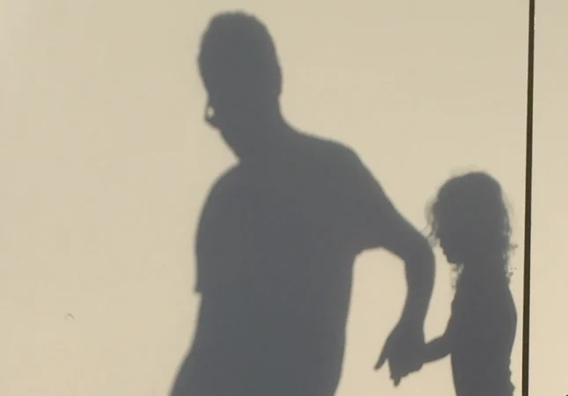
Zvádzanie (Grooming)

Slide 21
Čo je zvádzanie (grooming)?
Zvádzanie je proces, pri ktorom zneužívateľ postupne vťahuje obeť do sexuálneho vzťahu a udržiava tento vzťah v tajnosti. Zneužívateľ môže byť obľúbenou súčasťou rodiny,alebo komunity, čím sa stáva jej dôveryhodným a váženým členom a nie tak podozrievaný z nekalých činov.

Slide 22
AGRESOR = ZNEUŽÍVATEĽ
Agrresor robí veci, ktoré obeť priťahujú
Agreasor plánuje, že zneužije
Agresorovi ide o sex
Agresor predstiera, že je dobrým priateľom
Agresor predstiera, že má rád vašu rodinu
Agresor urobí s obeťou z "toho" tajomstvo
Agresor sa pri zvádzaní NEPONÁHĽA!
Agresor vydiera!

Slide 23
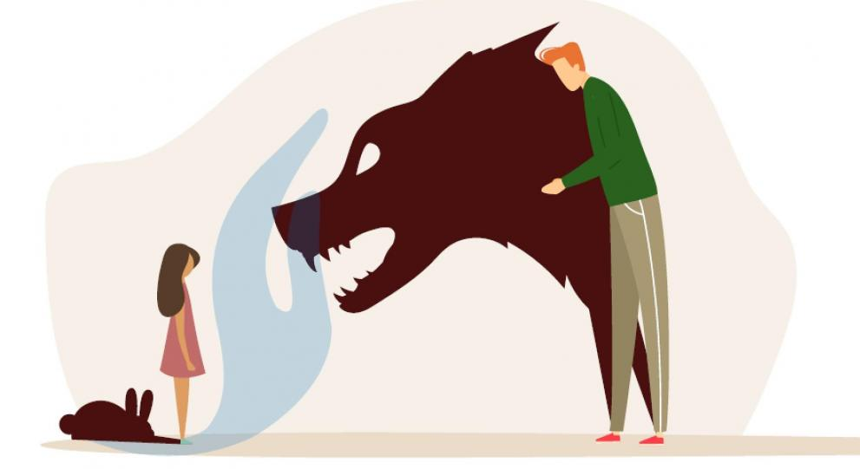
Zneužívateľ má zvyčajne pozitívnu povesť v rodine, komunite, v práci ako aj medzi svojimi kamarátmi, deťmi, športovcami.

Slide 24
Ako si všimnúť prejavy zvádzania?
Oddelí obeť (dieťa) od ostatných
Napĺňa potreby dieťaťa
Správa sa ako člen rodiny, komunity
Ukazuje pornografiu
Postupne prekračuje fyzické hranice
Podáva drogy a alkohol
Vyhráža sa a obviňuje dieťa

Slide 25
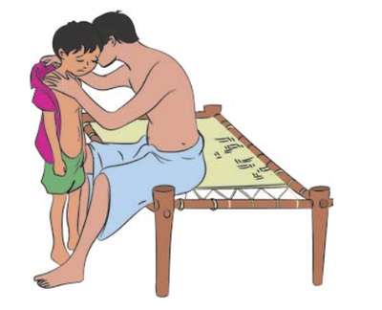
príznaky
sexuálneho zneužívania

Slide 26
Príznaky sexuálneho zneužívania
Fyzické príznaky
Modriny
Krvácanie
Začervenanie
Vyrážky
Sebapoškodzovanie
Opuch v oblasti pohlavných orgánov
Infekcie močových ciest
Iné problémy, ako je úzkosť, chronická bolesť žalúdka, alebo bolesť hlavy

Slide 27
Príznaky sexuálneho zneužívania
Behaviorálne príznaky
Príliš dokonalé" správanie
Krutosť voči zvieratám
Začína šikanovať ostatných
Podpaľačstvo
Utekanie z domu
Sebapoškodzovanie
Začne byť priťahovaný sexom
Užívanie alkoholu, alebo drog

Slide 28
Príznaky sexuálneho zneužívania
Emocionálne príznaky
Nočné pomočovanie
Utiahnutie sa
Strach
Depresia
Nevysvetliteľný hnev
Vzdorovitosť
Nočné mory

Slide 29
Keď dieťa nehovorí jeho správanie kričí!
Malá zmena správania - veľký alarm!
Diagnóza nevysvetlí. Signály áno.

Slide 30
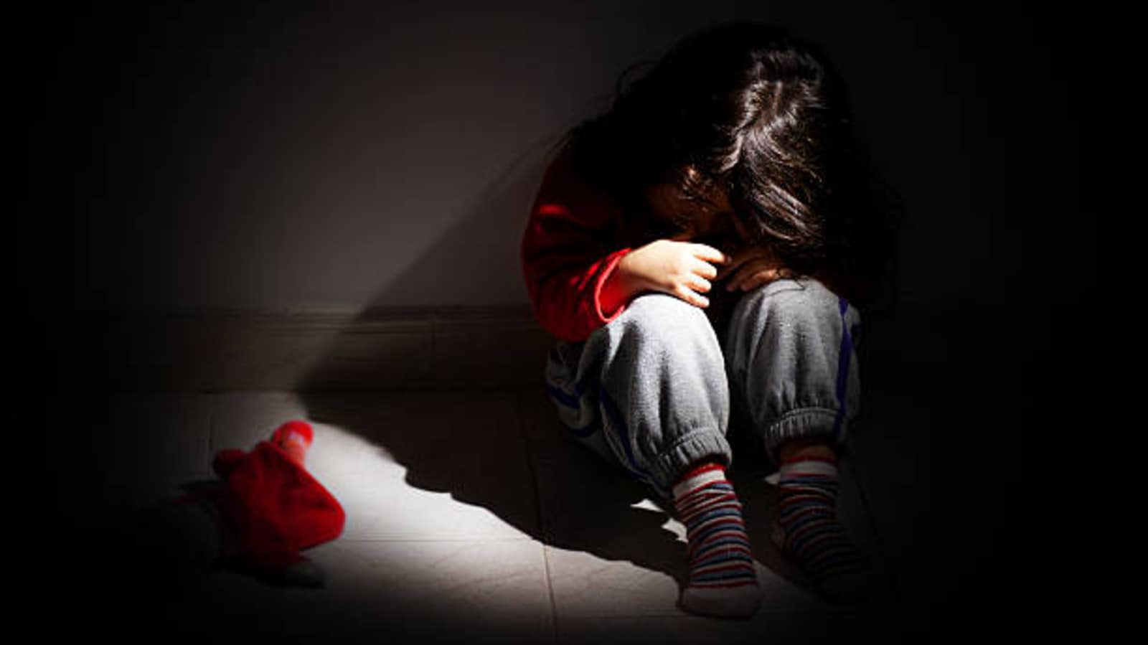
Následky
sexuálneho zneužívania

Slide 31
NÁSLEDKY sexuálneho zneužívania
Zmena nálady !
Obviňovanie seba samého
Cíti sa špinavý a vinný
Cíti beznádejnosť
Cíti strach, že sa na to príde
Cíti hanbu
Cíti bezmocnosť
Žije v ústraní a tajnostkárstve

Slide 32
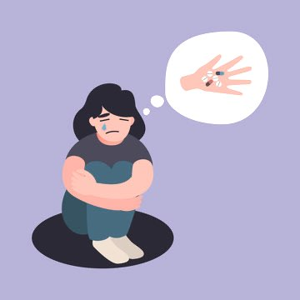
Zdravotné následky sexuálneho zneužívania
Posttraumatická stresová porucha
Úzkosť a depresia
Sebapoškodzovanie
Užívanie návykových látok
Delikvencia

Slide 33

Sexuálne zneužívanie má na obete okamžité a dlhodobé následky
Obeť - dieťa si nemusí uvedomovať, že bolo zneužité
Ako dôveryhodnej dospelej osobe sa vám môže zdôveriť

Slide 34
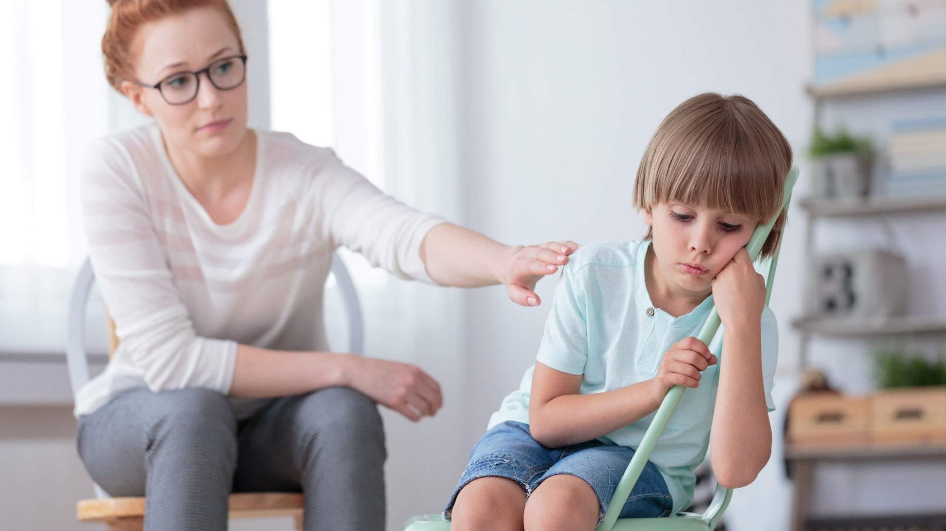
Vy ste A BUDETE svedok

Slide 35
SVEDOK
Svedok je osoba, ktorá je pozorovateľom porušenia hraníc, alebo vidí situáciu, v ktorej je dieťa zraniteľné.
MUSÍ ZASIAHNUŤ
Je v poriadku, ak sa váš zásah uskutoční pred ostatnými. Pomáha to uistiť dieťa, že viete, aké sú hranice a viete jeho/ju ochrániť.
NAJDôLEžITEJŠIA ÚLOHA – MUSÍ SI PAMäTAŤ

Slide 36
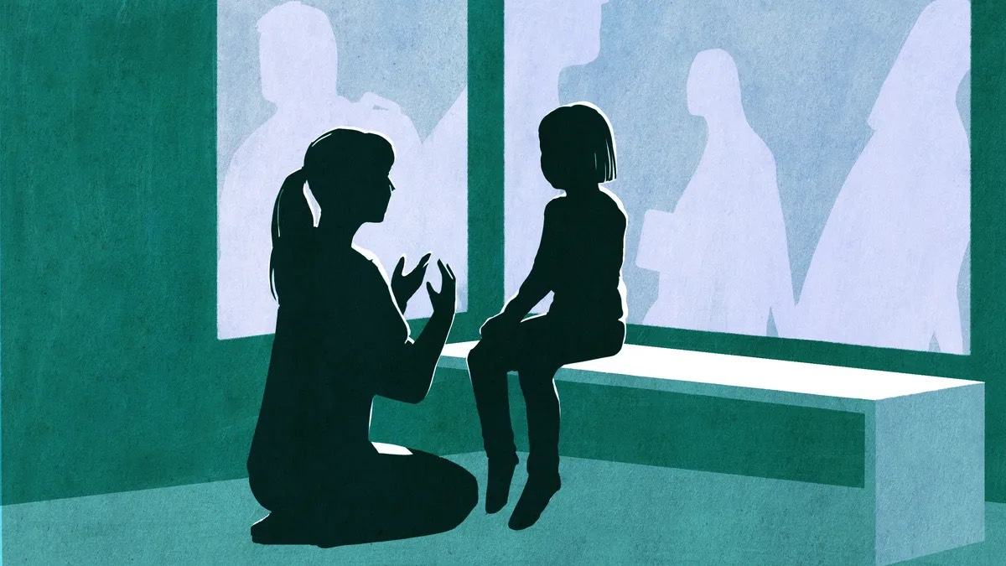
MUSÍTE SI ZAPAMäTAŤ
Odhalenie znamená, že dieťa si Vás vybralo ako osobu, ktorej dôveruje natoľko, že sa Vám zdôverí.
STE JEDINÝ/Á, KTO DOSTANE PRAVDIVÝ PRÍBEH
Dieťaťu POĎAKUJTE ponúknite
podporu, povzbuďte ho a
vyhľadajte pomoc odborníka.

Slide 37
Čo je intervencia svedka?
Spozorujete, že sa niekomu deje niečo zlé
Vidíte sexuálne zneužívanie
Máte podozrenie, že sa deje niečo zlé
Obeť sa Vám zdôverí
Ochránite - Zasiahnete - Konáte!

Slide 38

Keď zistíte príznaky, máte podozrenie, vidíte zneužívanie
Pre emocionálne a behaviorálne príznaky zneužívania:
Opýtajte sa či sa niečo v jeho/jej živote zmenilo
Opýtajte sa či má nejaké problémy doma, v škole, v klube, …
Opýtajte sa, ako sa cíti
Opýtajte sa na dané zmeny v jeho/jej živote, …
POĎAKUJTE ZA DôVERU
Pre fyzické príznaky zneužívania:
Dieťa musí vyšetriť odborník, ktorý sa zaoberá sexuálnym zneužívaním, lekár.

Slide 39
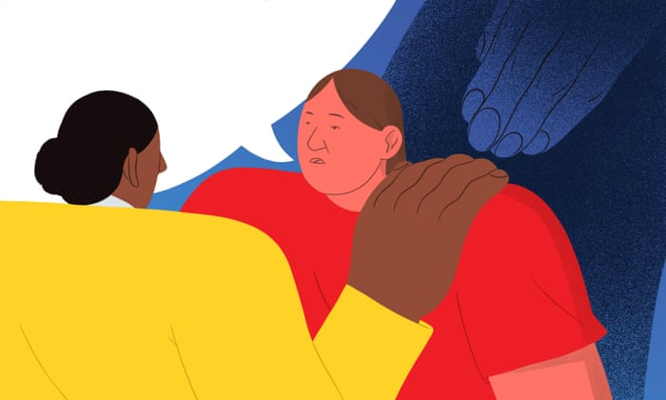
Keď sa dieťa zdôverí:
POSTUP
‣ Pokojne ho vypočujte
‣ Nereagujte prehnane
‣ Spýtajte sa ako sa cíti
‣ Spýtajte sa či sa niečo v jeho okolí zmenilo
‣ Spýtajte sa, prečo sa tak cíti
‣ Pochváľte ho za jeho odvahu
‣ Poďakujte
‣ Vykonajte nahlásenie :
(škola, združenie, ……)

Slide 40
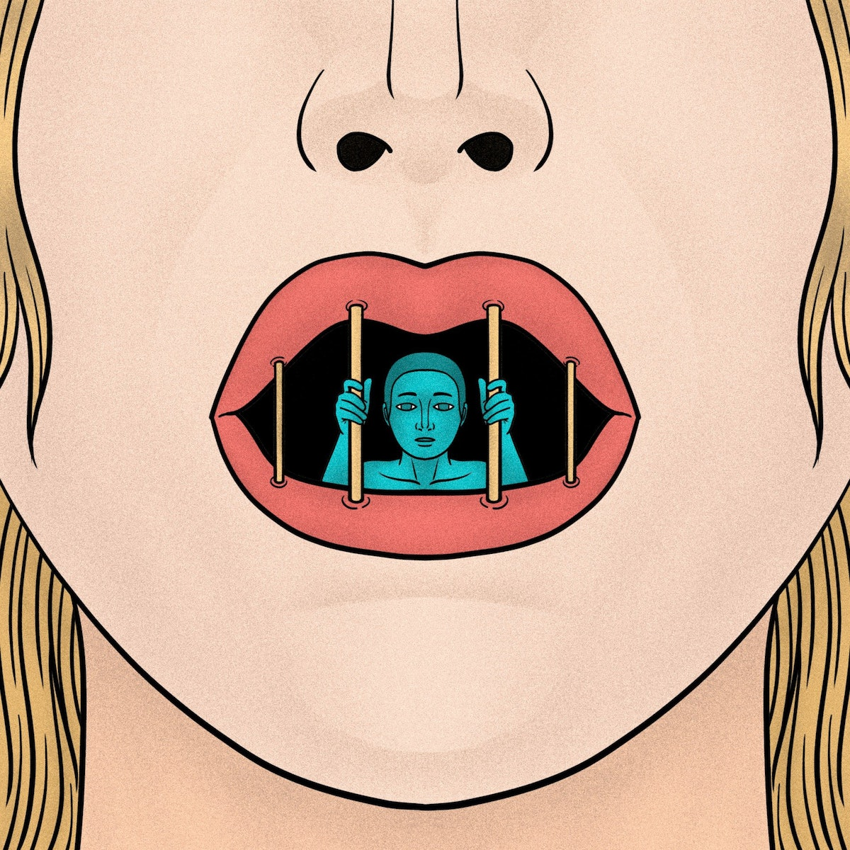
Otvorená komunikácia

Slide 41
Reakcia na sexuálne zneužívanie
3 dôvody, keď musíme reagovať na sexuálne zneužívanie:
Dieťa nám oznámi zneužitie.
Sami zistíme sexuálne zneužívanie.
Máme dôvodné podozrenie.

Slide 42
Zistenie
Zistenie znamená, že ste boli svedkom zneužívania, alebo ste sa iným spôsobom dozvedeli, že došlo k zneužívaniu. Svoje zistenie musíte okamžite nahlásiť orgánom činným v trestnom konaní.

Slide 43
Ďalšie iné zistenia
Nevhodné správanie treba nahlásiť
Všimli ste si, že sa deje niečo zlé
Počuli ste, ako ľudia hovoria nevhodné veci
Videli ste nevhodnú textovú správu
Odhalili ste sexuálne znEužívanie

Slide 44
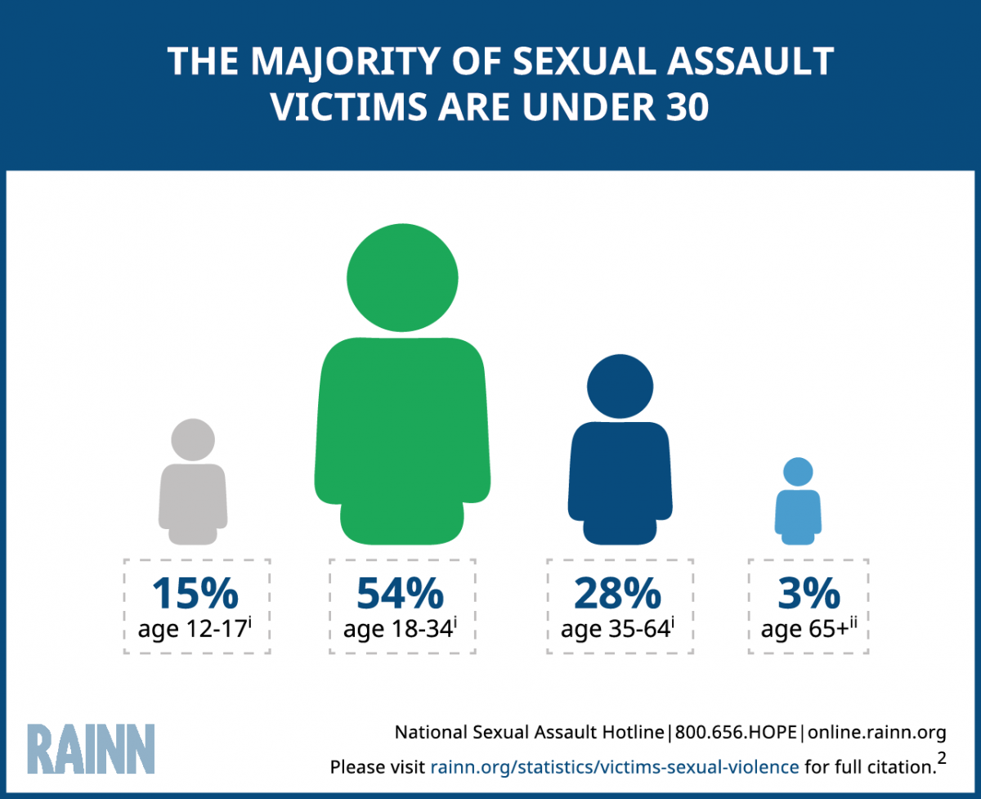
Nahlásenie sexuálneho zneužívania
Zdieľajte tieto údaje:
Meno
Adresa
Čo dieťa povedalo
Príznaky zneužívania
Ako sa zneužívateľ správal
Kto je zneužívateľ

Slide 45
Musíte sa vedieť správne rozhodnúť, nemať strach, pretože máte dôveru obete!
Tu je 5 krokov, vďaka ktorým budete vedieť OCHRÁNIŤ a ZASIAHNUŤ

Slide 46
Krok 1 – vedieť čo je sexuálne zneužívanie
Ak sexuálnemu zneužívaniu nerozumieme, nemôžeme ho zastaviť.
Krok 2 - Minimalizujte príležitosť
Bezpečné prostredie môže pomôcť znížiť riziko zneužívania.
Krok 3 - Hovorte o tom
Otvorené rozhovory odbúravajú bariéry a znižujú stigmu.
Krok 4 - Rozpoznajte príznaky
Poznajte príznaky zneužívania sú prítomné.
Krok 5 - Reagujte zodpovedne
Je našou povinnosťou reagovať na podozrenie a odhalenie zneužívania.

Slide 47

Čo robiť pri podozrení na zneužívanie?
Nahláste, čo sa deje
Prerušte to, ak máte podozrenie, že sa niečo deje
Zasiahnite kedykoľvek, aj pred ostatnými
Nedovoľte ľuďom, aby skrývali, čo robia
3 kroky intervencie svedka
Hovorte Zastavte Zostaňte spolu

Slide 48
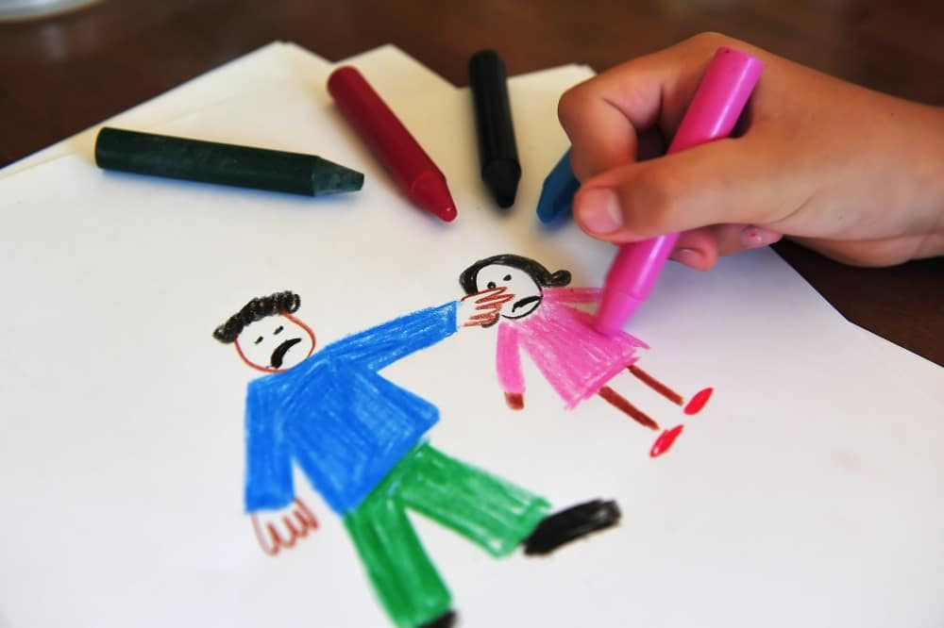
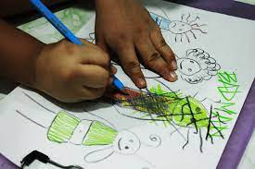
Predchádzanie rizikám
sexuálneho zneužívania

Slide 49
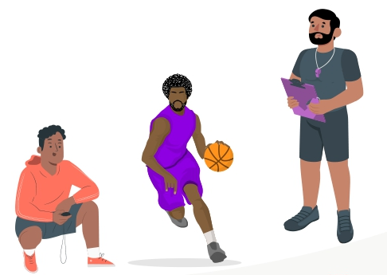
Eliminácia situácií jeden na jedného
Dozor viacerými učiteľmi
Politika otvorených dverí
(všetky interakcie musia byť pozorovateľné a prerušiteľné)
Vyhýbanie sa skrytým miestam
Jeden na jedného na otvorenom mieste
Tréner

Slide 50

Povinné nahlásenie

Slide 51
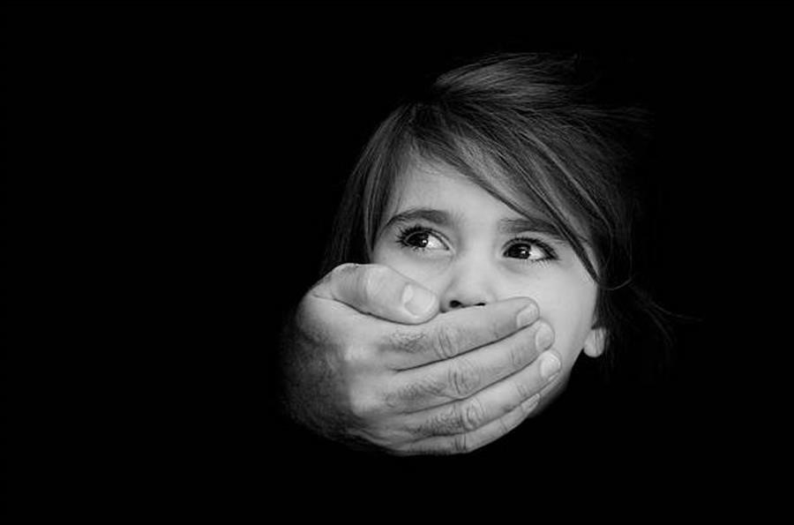
Pravidlá a kódex správania

Slide 52

pravidlá a kódex správania - 1
Všetkých rešpektujte
Buďte slušní
Zákaz obťažovania
Umožnite nahlasovanie
Podporte bezpečné nahlásenie
Pracujte v skupinách

Slide 53

pravidlá a kódex správania - 2
Pomáhajte polícii pri vyšetrovaní
Nedovoľte trénerovi, aby bol so športovcom sám
Vyhýbajte sa nevhodným dotykom
Priateľsky opravte
Okamžite nahláste prípad zneužívania
Neskrývajte svoje konanie

Slide 54
Z PRAXE ”ČO nerobiť”
Nevystavovať holú kožu
Prezliekanie
Návšteva WC
Oblečenie
Opatrnosť na Sociálnych médiách
INFORMOVAŤ

Slide 55
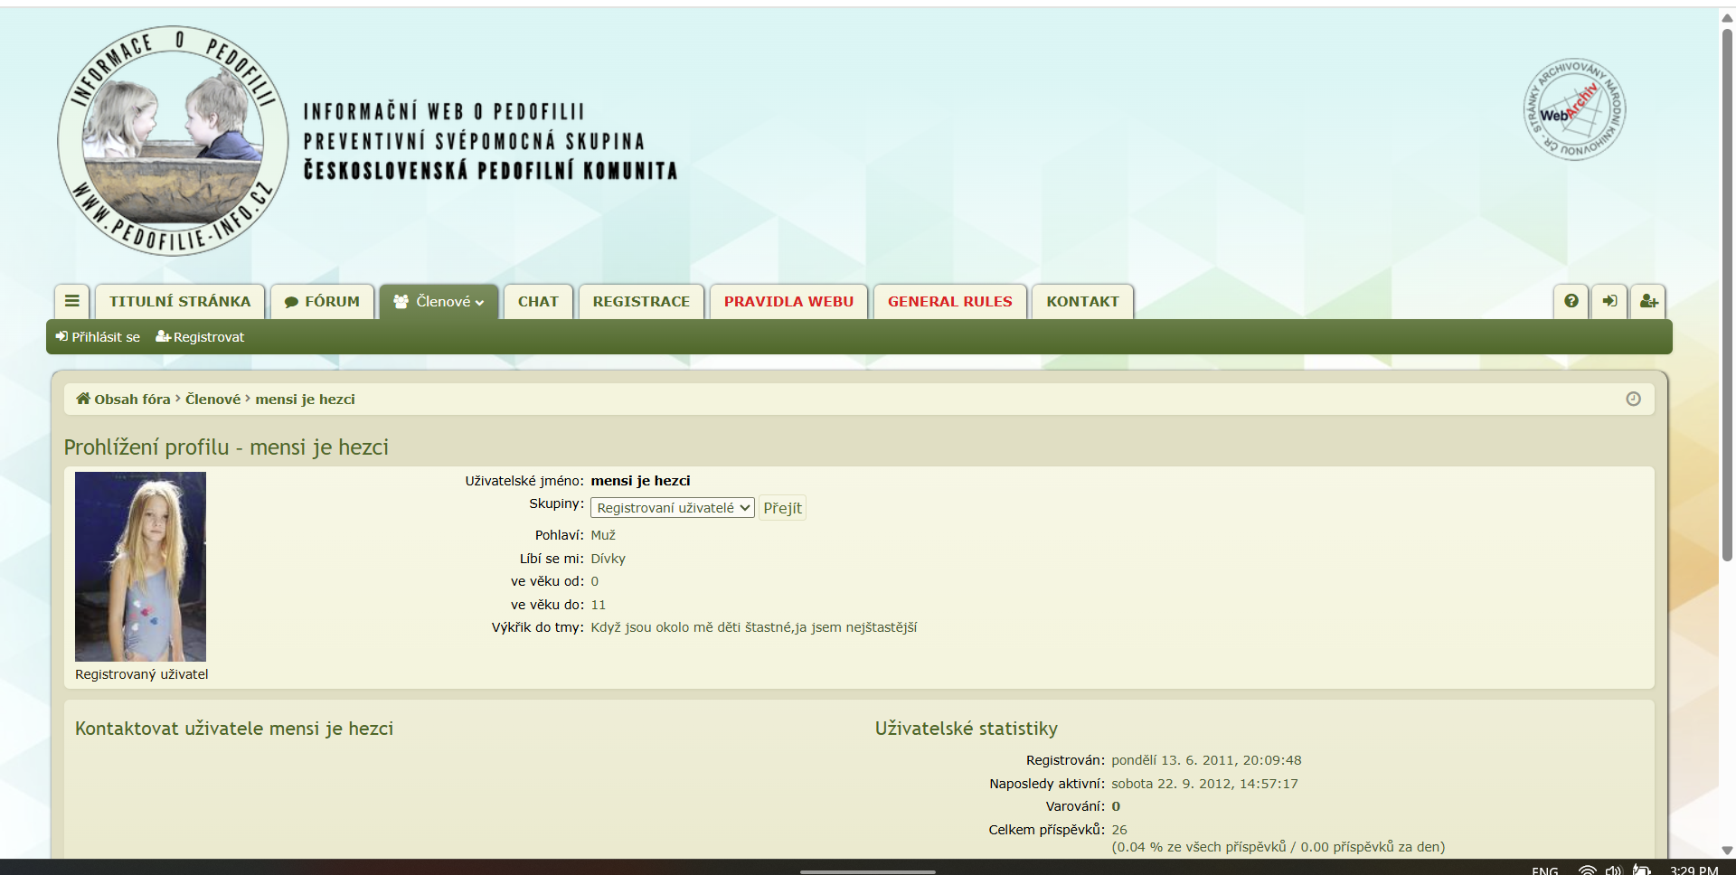

Slide 56
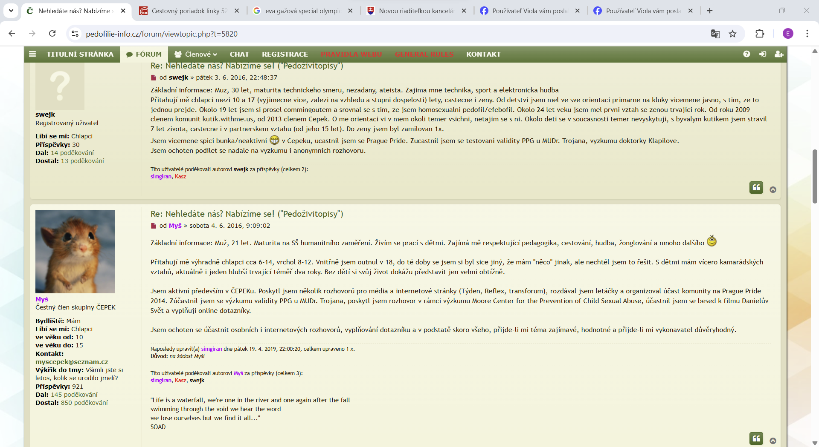

Slide 57
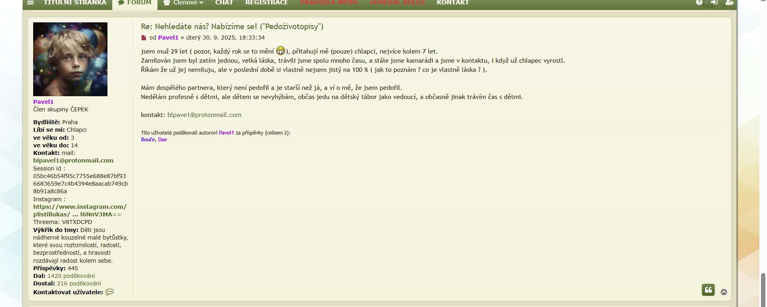

Slide 58
“Všetci sa staráme o deti a chránime ich”

Slide 59
ČAsŤ 2.
sexuálnA výchovA

Slide 60
Sexualita je prÁvo každého človeka

Slide 61
MÝTUS
FAKTY
Moje dieťa má IZ a
ono navždy zostane dieťaťom
Aj osoby s ťažkým IZ majú svoju sexualitu

Slide 62
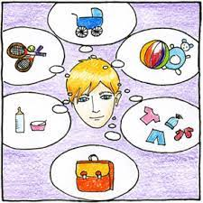
So sexuálnou výchovou je potrebné sa zaoberať už od veku 6 rokov
Sexualita je základnou potrebou každého človeka
Sexualita nie je len o sexe – JE TO AJ naše telo, pocity,
vzťahy, hygiena, intimita, masturbácia a výchova
Každý človek má 5 potrieb:
Biologickú potrebu
Bezpečie, istota
Láska
Uznanie
Sebarealizácia

Slide 63
Každá osoba má iné predstavy a iný spôsob prevedenia potrieb, ktoré závisia od miery inteligencie.
Celá sexuálna výchova sa bude vývíjať od dvoch vecí:
1. Vás rodičov, trénerov, kamarátov ako
dôveryhodnej osoby v jeho /jej blízkosti
2. Od možností realizovať svoje sexuálne a vzťahové
potreby

Slide 64
Prejavy sexuality
Očuchávanie
Olizovanie
Dotýkanie sa seba samého na intýmnych miestach
Náznaky kopulačných pohybov
Vzrušenie pri hygiene
Záujem o moč a fekálie
Pozorovanie sa v zrkadle
Intenzívnejšie hľadanie kontaktu
Masturbácia
Záujem o sexuálne pomôcky, fotky, pornografiu

Slide 65
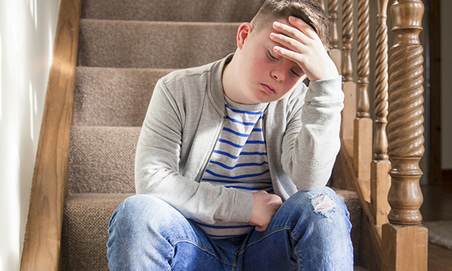
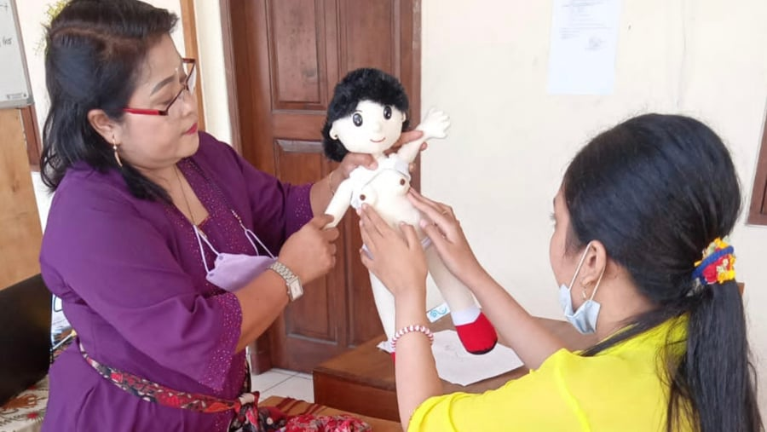
Všetci chceme to, aby naši športovci žili čo najnormálnejší život
a k tomu patrí aj sexualita, preto O NEJ ROZPRÁVAME .
Prijať dieťa s diagnózou, že má aj svoje pohlavie
Pristupovať správne k osobnej hygiene
Nadmerná ochrana pred zneužitím, čo zastavuje jeho/jej sexualitu

Slide 66




AKO ZAČAŤ
Rozprávajme sa o:
zmenách tela a o citoch v dospievaní
sociálnych sieťach
sexuálnej orientácii
súkromí
sebauspokojovaní – masturbácii
hygiene (menštruácia, erekcia)
zneužívaní
sexuálnom partnerovi / partnerke
pohlavnom styku
žiarlivosti
sexuálnej službe
manželstve

Slide 67
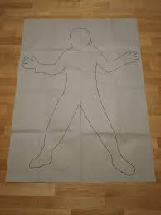
AKO ZAČAŤ ?
Rozprávajme sa o častiach tela (nie v zdrobneninách), o rozdieloch muž-žena, o dotykoch, o poznaní saméhoseba = sebavedomie
• dotyky áno/ nie
• dotyky v kúpelni
• dotyky pri športe
RUČIČKOVANIE

Slide 68
‣ Prijatie, že každá osoba má svoju sexualitu
‣ objatia: rodič, pozdravy – priateľka - učiteľka…
‣ Dotyky (krátke a častejšie) vkladanie ruky do ruky, pokladanie hlavy do lona – pocit dôvery alebo sexuálny podtón?

Slide 69
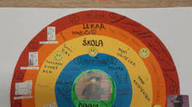
Kruhy podpory - Semafor
♡ JA
♡ Rodina
♡ Priatelia
✖Cudzí ľudia
(kruhy/obruče)

Slide 70
HYGIENA
(umývanie, ochrana medzi Vami a dieťaťom, návšteva WC, zatváranie dverí = súkromie)
NADMERNÁ OCHRANA
(dať priestor, vlastná izba, ukázať kde a čo je súkromie)
SPRÁVANIE V KOLEKTÍVE
(masturbácia na verejnosti, obnažovanie, upozorňovanie na seba, …)

Slide 71
MASTURBÁCIA
Trenie, pohyby→ súkromie, (STRES) (NUDA) (sex.pomôcky, sex. asistentky )
SPRÁVANIE V KOLEKTÍVE
(masturbácia na verejnosti, obnažovanie, upozorňovanie na seba, …)

Slide 72
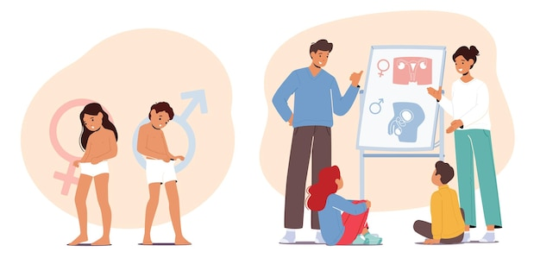
SEXUÁLNA VÝCHOVA
Piktogramy
Obrázky
Kreslené obrázky
Reálne fotografie NIE!!

Slide 73
Každý sa hanbíme viac či menej …..

Slide 74
Nikdy nie je neskoro začať viac nájdete na www.freya.live/cs/služby/edukacni-pomucky/

